Slide 1

页面合集 · 版式示范
通用页面合集 · 排版参考
封面、目录、图表、结构页，一次看全
2026年10月18日 · 974工具箱

Slide 2

01
版式是演示的骨架
02
各类页面使用频率
CONTENTS
03
页面类型
目录
04
合集里的三个数字
05
趋势变化
06
版式要点
974工具箱
974工具箱
通用页面合集 · 排版参考
通用页面合集 · 排版参考
02 / 19
02 / 19

Slide 3

974工具箱 · 预览版
974工具箱 · 预览版
结论
PART 01
· 先定结构：想清楚每页要讲什么再排版。
版式是演示的骨架
· 再套版式：按内容类型选对应版式。
图注：配图为版式示意，数据与说明以正文为准
内容再好，排版乱了也传不出去
974工具箱

Slide 4
DATA STORY
各类页面使用频率
974工具箱 · 预览版
974工具箱 · 预览版
974工具箱 · 预览版
6大类
30页
11种
页面类型
版式示范
适配风格
封面、目录、内容、数据、结构、结尾，日常演示基本不用再另找，够用就行。
每类四到六页，覆盖不同信息量，从三行字到一屏图表都有，按需取用。
深浅两套底色、六种主色、多档字号，能组合出足够多的变化，不用重做。
974工具箱
974工具箱
通用页面合集 · 排版参考
通用页面合集 · 排版参考
04 / 19
04 / 19

Slide 5

974工具箱 · 预览版
CHAPTER 03
页面类型
974工具箱 · 预览版
按用途分六类：封面、目录、内容、数据、结构、结尾。每类都有固定骨架，知道要说什么就能找到对应版式，不用从空白页开始，改文案就能用。
974工具箱
05 / 19

Slide 6

974工具箱 · 预览版
974工具箱 · 预览版
KEY NUMBER
6大类
合集里的三个数字
974工具箱 · 预览版
974工具箱 · 预览版
· 30页 版式示范
· 11种 适配风格
06 / 19
974工具箱

Slide 7
DATA STORY
趋势变化
最大值
974工具箱 · 预览版
974工具箱 · 预览版
内容页
42
42%
数据页
26
26%
结构页
18
18%
封面尾页
14
14%
读图
以「内容页」为 100 基准，条形长度按比例换算；占比为该项在合计中的份额
974工具箱
974工具箱
通用页面合集 · 排版参考
通用页面合集 · 排版参考
07 / 19
07 / 19

Slide 8

974工具箱 · 预览版
974工具箱 · 预览版
CHAPTER 06
版式要点
关键是信息层级，不是装饰用了多少。标题一档、正文一档、辅助信息一档，字号和颜色只用来区分层级；装饰是配角，多了就抢戏，一页只讲一件事。
974工具箱 · 预览版
974工具箱 · 预览版
974工具箱
08 / 19
974工具箱

Slide 9
974工具箱 · 预览版
CHAPTER 07
配色搭配
974工具箱 · 预览版
同一套版式换主色，气质立刻不同：深蓝偏稳重，暖橙偏亲和，墨绿偏克制。每套配色都做过对比度校验，投影和打印都能看清，不必逐页试。
974工具箱
09 / 19

Slide 10
CHAPTER 08
三类常用页面
01
02
03
内容页
数据页
结构页
图文、卡片、并列结构，用来讲清一个观点或三件并列的事，最常用的一类。
图表与关键数字呈现，图先说话、结论写在标题里，别让观众自己算。
流程、层次、关系图示，把复杂关系画成一眼能懂的形状，比文字高效。
974工具箱
974工具箱
通用页面合集 · 排版参考
通用页面合集 · 排版参考
10 / 19
10 / 19

Slide 11
974工具箱 · 预览版
974工具箱 · 预览版
CHAPTER 09
使用建议
改成自己的三步：先把文案换成你的内容，再把主色换成品牌色，最后按逻辑调页序、删掉用不上的页。半小时能出一版能用的初稿，剩下的是打磨。
974工具箱 · 预览版
974工具箱 · 预览版
974工具箱
11 / 19
974工具箱

Slide 12
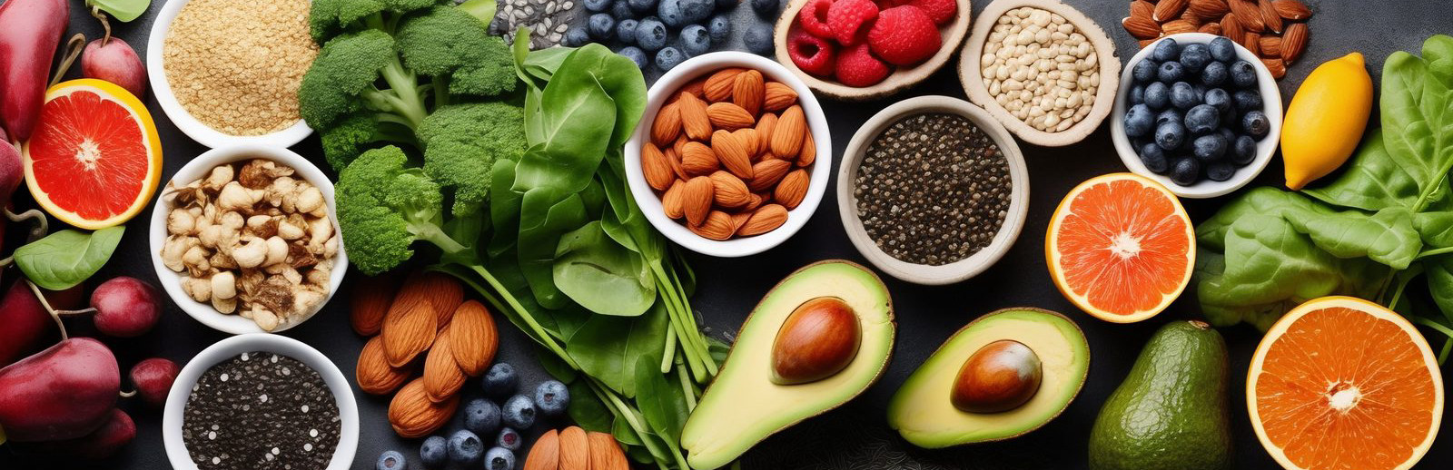
CHAPTER 10
用好这套页面的三个建议
974工具箱 · 预览版
974工具箱 · 预览版
974工具箱 · 预览版
974工具箱
01 先定结构
02 再套版式
03 最后调色
想清楚每页要讲什么再排版。
按内容类型选对应版式。
配色服从内容，不喧宾夺主。
974工具箱
974工具箱
通用页面合集 · 排版参考
通用页面合集 · 排版参考
12 / 19
12 / 19

Slide 13
CHAPTER 11
构成占比 · 结构排名
974工具箱 · 预览版
974工具箱 · 预览版
结论
· 「内容页」最高（42），「封面尾页」最低（14），差 28。
· 合计 100，均值 25.0，可按高低落差定优先级。
974工具箱
974工具箱
通用页面合集 · 排版参考
通用页面合集 · 排版参考
13 / 19
13 / 19

Slide 14



CHAPTER 12
三类最常见的排版问题
974工具箱 · 预览版
974工具箱 · 预览版
974工具箱 · 预览版
974工具箱
974工具箱
974工具箱
对齐
层级
留白
元素对齐是专业感的基础。
主次分明，视线有落点。
给内容留呼吸的空间。
974工具箱
974工具箱
通用页面合集 · 排版参考
通用页面合集 · 排版参考
14 / 19
14 / 19

Slide 15



CHAPTER 13
974工具箱 · 预览版
三类最常见的排版问题 · 其二
01
内容页
974工具箱
02
数据页
974工具箱 · 预览版
03
结构页
974工具箱
974工具箱
974工具箱
974工具箱
通用页面合集 · 排版参考
通用页面合集 · 排版参考
15 / 19
15 / 19

Slide 16
CHAPTER 14
各类页面使用频率 · 结构排名
974工具箱 · 预览版
974工具箱 · 预览版
结论
· 「内容页」最高（42），「封面尾页」最低（14），差 28。
· 合计 100，均值 25.0，可按高低落差定优先级。
974工具箱
974工具箱
通用页面合集 · 排版参考
通用页面合集 · 排版参考
16 / 19
16 / 19

Slide 17

CHAPTER 15
合集里的三个数字
974工具箱 · 预览版
974工具箱 · 预览版
974工具箱 · 预览版
974工具箱
01 6大类 页面类型
02 30页 版式示范
03 11种 适配风格
封面、目录、内容、数据、结构、结尾，日常演示基本不用再另找…
每类四到六页，覆盖不同信息量，从三行字到一屏图表都有…
深浅两套底色、六种主色、多档字号，能组合出足够多的变化…
974工具箱
974工具箱
通用页面合集 · 排版参考
通用页面合集 · 排版参考
17 / 19
17 / 19

Slide 18
SUMMARY
总结与下一步
01
页面类型
02
版式要点
03
配色搭配
04
使用建议
下一步
按既定节奏推进，持续迭代优化
通用页面合集 · 排版参考

Slide 19

谢谢
版式与方法，随取随用

